Slide 1
Progress Report
Author :
Cheng-Yuan、Sheng-Yao、Che-Chia
Embedded System Software Design

Slide 2
本次進度: Monitor
  根據第三期計畫書中內容進行開發，以下分別為階段一目標和當前開發進度及優先序。
O: 完成
△:未進行
P: 進行中
階段 | 時間 | 目標
階段二 | 3 month | Gamma調校功能 DICOM GSDF調校功能 產生txt檔案報告至USB2.0隨身碟裝置 階段4期中報告
目標 | 進度
Gamma調校功能 | P (校正演算法)
DICOM GSDF調校功能 | △
產生txt檔案報告至USB2.0隨身碟裝置 | △
階段4期中報告 | △

Slide 3
本次進度: Monitor
Gamma/DICOM 校正
  測試項目:Gamma 1.8 2.0 2.2 2.6 2.4 DICOM ，總共六組 搭配三組色溫進行測試
  進行 Gamma 校正
  左邊的是F429量到的Gamma值，右邊是mini版量到的Gamma值。
 | 色溫 | 256階 | 色溫
1.8 | 5400 | 1.80 | 6385
 | 6500 | 1.79 | 7034
 | 9300 | 1.80 | 8159
2.0 | 5400 | 2.00 | 6389
 | 6500 | 1.99 | 7026
 | 9300 | 2.00 | 8160
2.2 | 5400 | 2.20 | 6388
 | 6500 | 2.19 | 7036
 | 9300 | 2.20 | 8155
2.6 | 5400 | 2.63 | 6304
 | 6500 | 2.65 | 6941
 | 9300 | 2.62 | 8105
 | 色溫 | 256階 | 色溫
1.8 | 5400 | 1.80 | 6335
 | 6500 | 1.80 | 7103
 | 9300 | 1.78 | 8925
2.0 | 5400 | 1.97 | 6332
 | 6500 | 1.95 | 7068
 | 9300 | 1.93 | 8794
2.2 | 5400 | 2.12 | 6329
 | 6500 | 2.12 | 7119
 | 9300 | 2.09 | 8912
2.6 | 5400 | 2.38 | 6393
 | 6500 | 2.38 | 7135
 | 9300 | 2.35 | 8964

Slide 4
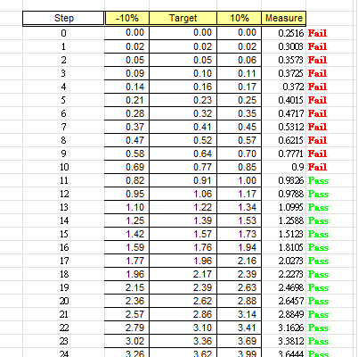
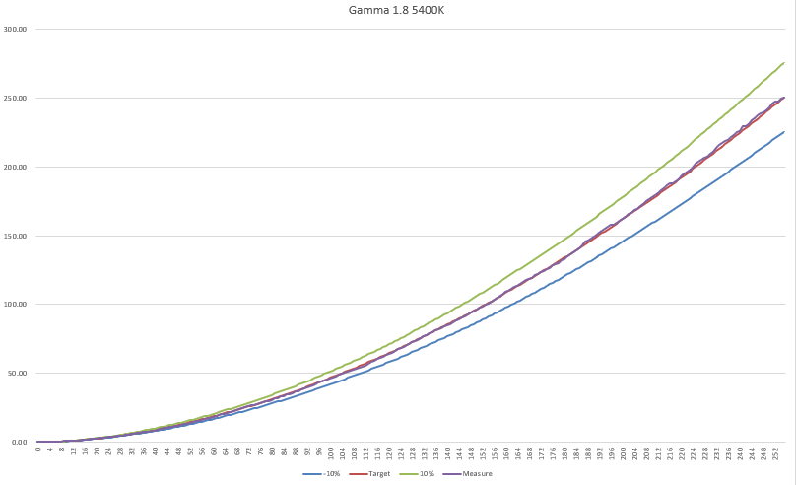
本次進度: Monitor
Gamma/DICOM 校正

Slide 5
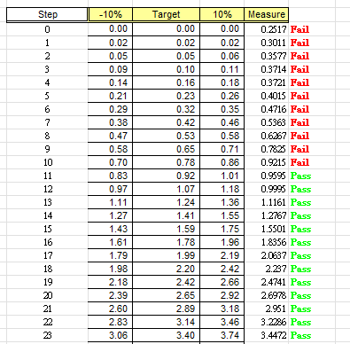
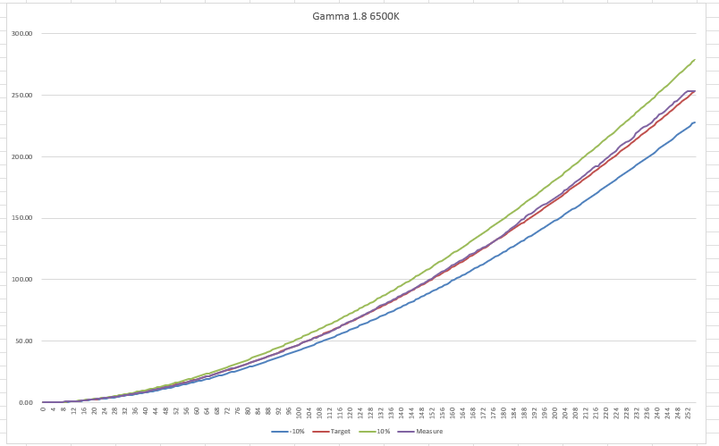
本次進度: Monitor
Gamma/DICOM 校正

Slide 6
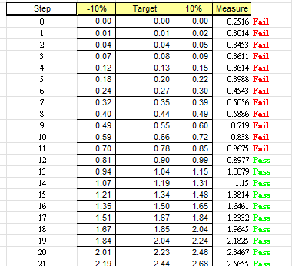
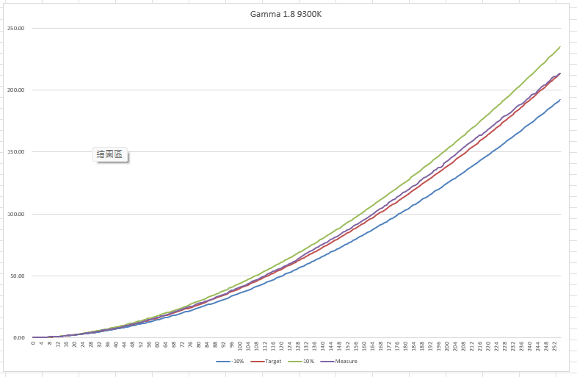
本次進度: Monitor
Gamma/DICOM 校正

Slide 7
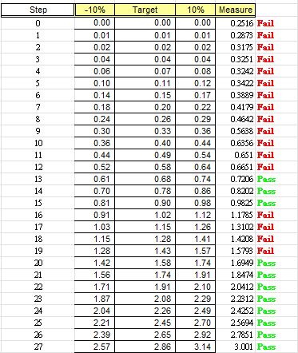
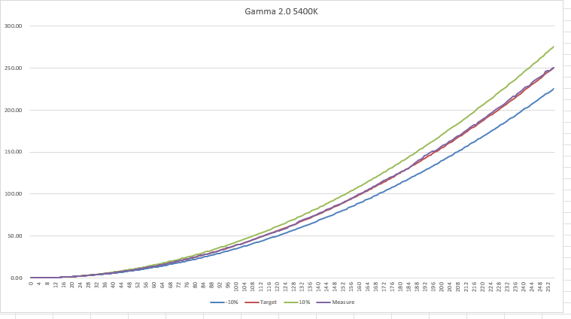
本次進度: Monitor
Gamma/DICOM 校正

Slide 8
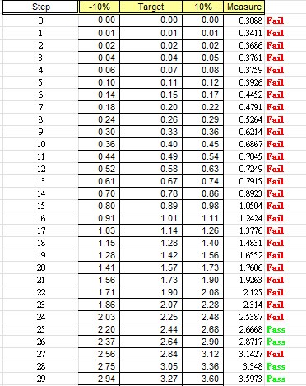
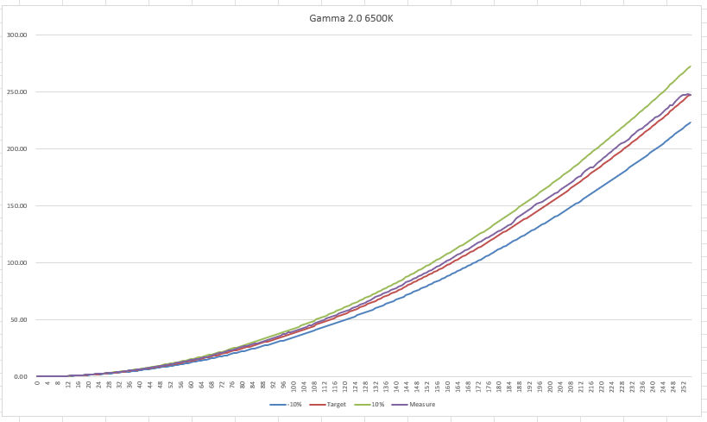
本次進度: Monitor
Gamma/DICOM 校正

Slide 9
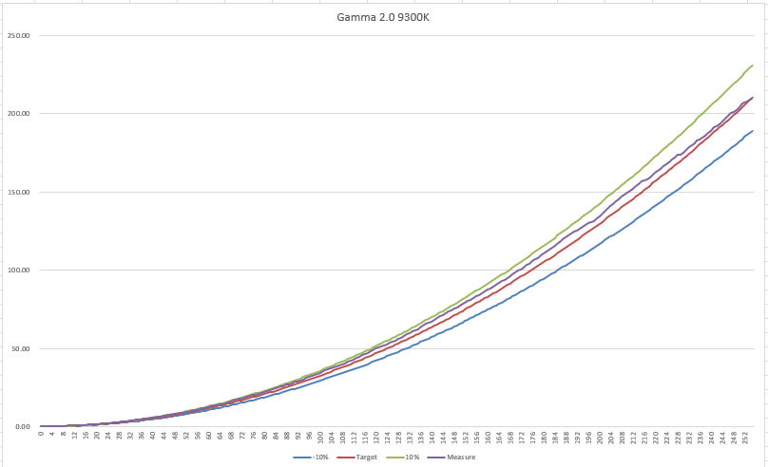
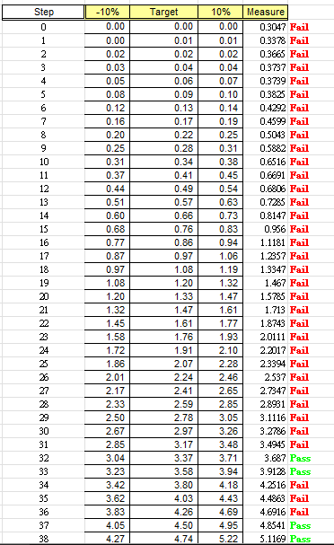
本次進度: Monitor
Gamma/DICOM 校正

Slide 10
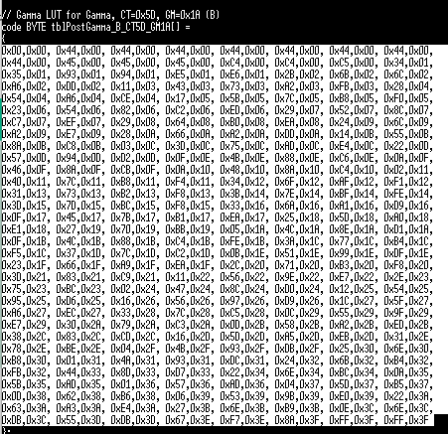
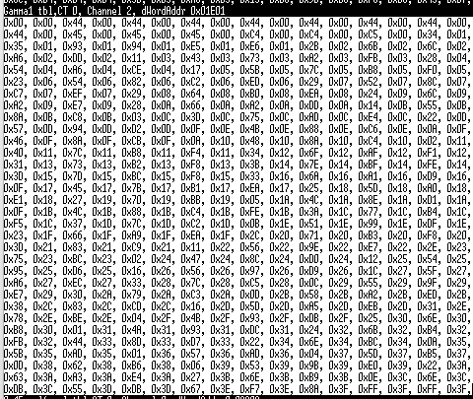
本次進度: Monitor
Gamma/DICOM 校正
  左邊是MCU寫進的答案，右邊是AD board記憶體中的答案

Slide 11
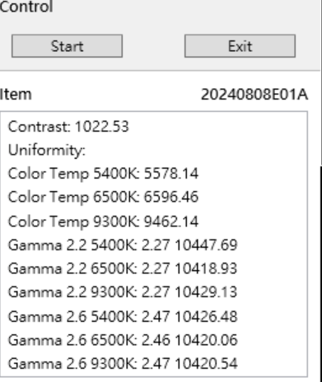
本次進度: Monitor
Gamma/DICOM 校正
  Tool去做校正後的結果。
  初步判斷可能是AD board面板有問題。

Slide 12
下次進度: Monitor
  根據第三期計畫書中內容進行開發，以下分別為階段一目標和當前開發進度及優先序。
O: 完成
△:未進行
P: 進行中
階段 | 時間 | 目標
階段二 | 3 month | Gamma調校功能 DICOM GSDF調校功能 產生txt檔案報告至USB2.0隨身碟裝置 階段4期中報告
目標 | 進度
Gamma調校功能 | P (校正演算法)
DICOM GSDF調校功能 | △
產生txt檔案報告至USB2.0隨身碟裝置 | △
階段4期中報告 | △

Slide 13
上次進度: JS1500 & AI Perf
  根據計畫書中階段一內容進行開發，以下分別為階段一目標和當前開發進度及優先序。
O: 完成
△:未進行
P: 進行中
階段 | 時間 | 目標
階段一 | 5 month | BSP建立 Storage功能建立 USB function功能建立 Wi-Fi 與Bluetooth Ethernet 功能建立 QSFP功能建立 Audio功能建立 TPM2.0功能建立 Front panel功能建立 RTC function功能建立 Capture card 功能建立 Membrane Key功能建立
目標 | 進度
BSP建立 | O
Storage | △
USB function | △
Wi-Fi 與Bluetooth | △
Ethernet | △
QSFP | △

Slide 14
上次進度: JS1500 & AI Perf
  根據計畫書中階段一內容進行開發，以下分別為階段一目標和當前開發進度及優先序。
O: 完成
△:未進行
P: 進行中
階段 | 時間 | 目標
階段一 | 5 month | BSP建立 Storage功能建立 USB function功能建立 Wi-Fi 與Bluetooth Ethernet 功能建立 QSFP功能建立 Audio功能建立 TPM2.0功能建立 Front panel功能建立 RTC function功能建立 Capture card 功能建立 Membrane Key功能建立
目標 | 進度
Audio | △
TPM2.0 | △
Front panel | P
RTC function | △
Capture card | △
Membrane Key | P

Slide 15

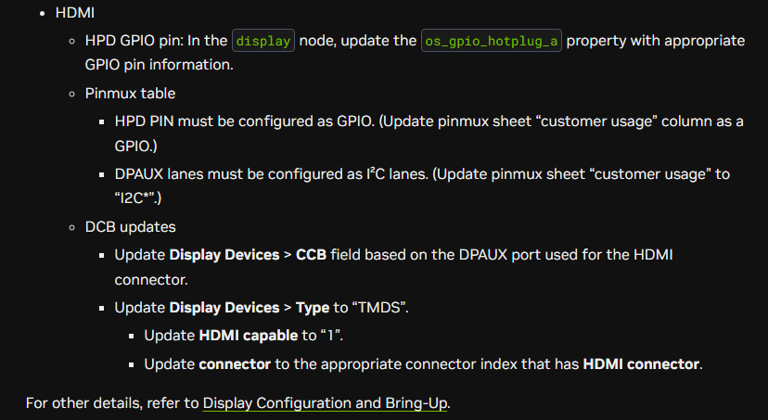
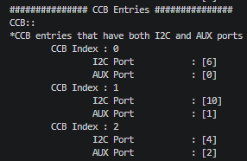
上次進度：BSP & Display
按照NV文件跑完BSP初始化並編譯所有kernel、driver
初始化git並使用zstd打包為checkpoint，節省後續開發的初始化作業時間
設定第二個HDMI顯示輸出需要調整pinmux、
DCB等設定，需要拿到電路圖才能繼續設定

Slide 16
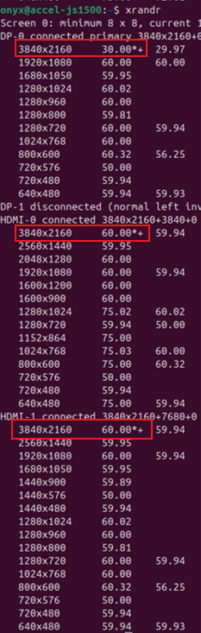
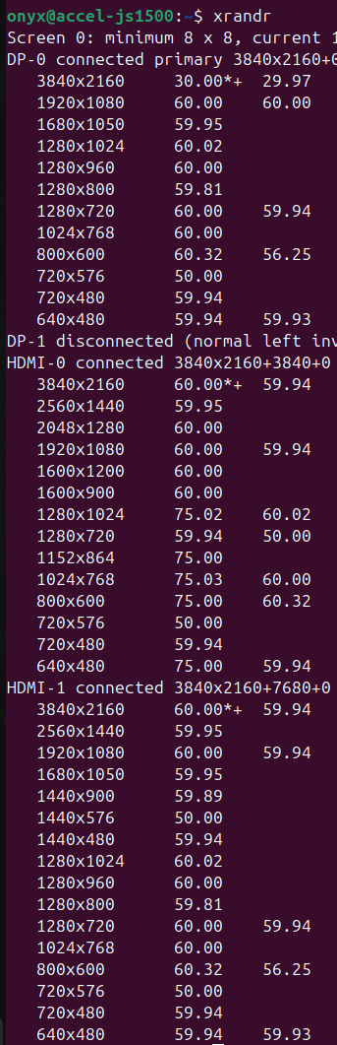
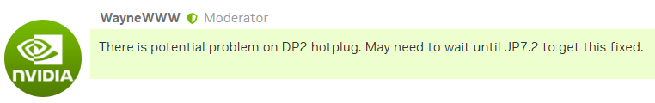

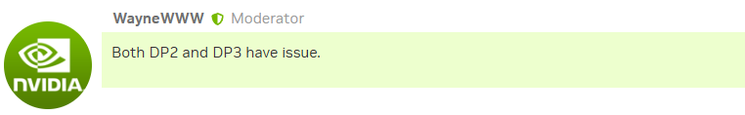
本次進度：Display
根據文件修改pinmux與dcb後，連接3台4k螢幕測試成功，但熱插拔沒反應
經過論壇搜尋，確認是JP7.1的問題，預計會在JP7.2修復

Slide 17
下次進度: JS1500 & AI Perf
  根據計畫書中階段一內容進行開發，以下分別為階段一目標和當前開發進度及優先序。
O: 完成
△:未進行
P: 進行中
階段 | 時間 | 目標
階段一 | 5 month | BSP建立 Storage功能建立 USB function功能建立 Wi-Fi 與Bluetooth Ethernet 功能建立 QSFP功能建立 Audio功能建立 TPM2.0功能建立 Front panel功能建立 RTC function功能建立 Capture card 功能建立 Membrane Key功能建立
目標 | 進度
BSP建立 | O
Storage | △
USB function | △
Wi-Fi 與Bluetooth | △
Ethernet | △
QSFP | △

Slide 18
下次進度: JS1500 & AI Perf
  根據計畫書中階段一內容進行開發，以下分別為階段一目標和當前開發進度及優先序。
O: 完成
△:未進行
P: 進行中
階段 | 時間 | 目標
階段一 | 5 month | BSP建立 Storage功能建立 USB function功能建立 Wi-Fi 與Bluetooth Ethernet 功能建立 QSFP功能建立 Audio功能建立 TPM2.0功能建立 Front panel功能建立 RTC function功能建立 Capture card 功能建立 Membrane Key功能建立
目標 | 進度
Audio | △
TPM2.0 | △
Front panel | P
RTC function | △
Capture card | △
Membrane Key | P

Slide 19




